Slide 1
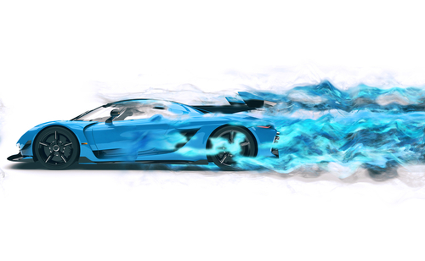
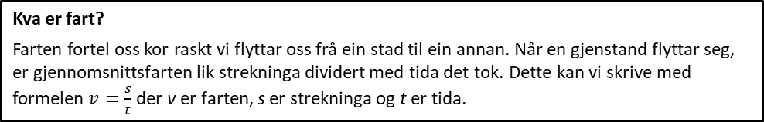
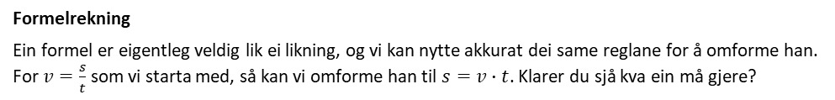
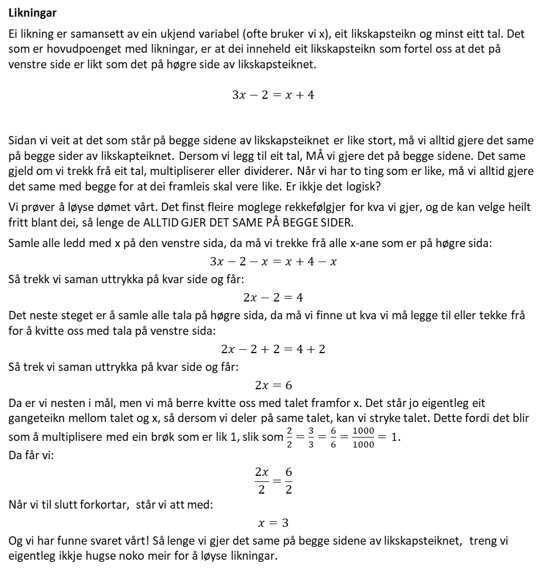
Opplegg 8 - Formlar, likningar og fart
Kva er fart?
Farten fortel oss kor raskt vi flyttar oss frå ein stad til ein annan. Når en gjenstand flyttar seg, er gjennomsnittsfarten lik strekninga dividert med tida det tok. Dette kan vi skrive med formelen $v=\frac{s}{t}$ der v er farten, s er strekninga og t er tida.
Snakk om
Eininga til fart er ofte km/t eller m/s. Veit du kva tid dei ulike einingane nyttast?
Veit du om andre einingar for fart og kva tid dei nyttast?
Likningar
Ei likning er samansett av ein ukjend variabel (ofte bruker vi x), eit likskapsteikn og minst eitt tal. Det som er hovudpoenget med likningar, er at dei inneheld eit likskapsteikn som fortel oss at det på venstre side er likt som det på høgre side av likskapsteiknet.
$$3x−2=x+4$$
Sidan vi veit at det som står på begge sidene av likskapsteiknet er like stort, må vi alltid gjere det same på begge sider av likskapteiknet. Dersom vi legg til eit tal, MÅ vi gjere det på begge sidene. Det same gjeld om vi trekk frå eit tal, multipliserer eller dividerer. Når vi har to ting som er like, må vi alltid gjere det same med begge for at dei framleis skal vere like. Er ikkje det logisk?
Vi prøver å løyse dømet vårt. Det finst fleire moglege rekkefølgjer for kva vi gjer, og de kan velge heilt fritt blant dei, så lenge de ALLTID GJER DET SAME PÅ BEGGE SIDER.
Samle alle ledd med x på den venstre sida, da må vi trekke frå alle x-ane som er på høgre sida:
$$3x−2−x=x+4−x$$
Så trekk vi saman uttrykka på kvar side og får:
$$2x−2=4$$
Det neste steget er å samle alle tala på høgre sida, da må vi finne ut kva vi må legge til eller tekke frå for å kvitte oss med tala på venstre sida:
$$2x−2+2=4+2$$
Så trek vi saman uttrykka på kvar side og får:
$$2x=6$$
Da er vi nesten i mål, men vi må berre kvitte oss med talet framfor x. Det står jo eigentleg eit gangeteikn mellom talet og x, så dersom vi deler på same talet, kan vi stryke talet. Dette fordi det blir som å multiplisere med ein brøk som er lik 1, slik som $\frac{2}{2}=\frac{3}{3}=\frac{6}{6}=\frac{1000}{1000}=1$.
Da får vi:
$$\frac{2x}{2}=\frac{6}{2}$$
Når vi til slutt forkortar, står vi att med:
$$x=3$$
Og vi har funne svaret vårt! Så lenge vi gjer det same på begge sidene av likskapsteiknet, treng vi eigentleg ikkje hugse noko meir for å løyse likningar.
Dette er like stort
som dette
Formelrekning
Ein formel er eigentleg veldig lik ei likning, og vi kan nytte akkurat dei same reglane for å omforme han. For $v=\frac{s}{t}$ som vi starta med, så kan vi omforme han til $s=v∙t$. Klarer du sjå kva ein må gjere?

Slide 2



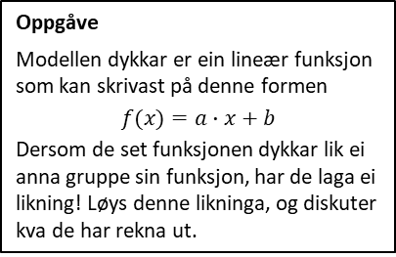
Lag det raskaste køyretøyet
- med kontinuerlig servo
Oppgåve
Lag eit køyretøy som bruker ein kontinuerlig servo. Mål kor lang tid det brukar på minst fem ulike strekningar. Lag ein lineær modell for korleis tida avheng av strekninga.
Fase 1: Undersøk gjerne litt for å få inspirasjon til køyretøyet dykkar.
Fase 2: Det er viktig at de er opne for alle slags idear og ikkje er for kritiske, da kan nyttige framlegg bli kutta ut for tidleg.
Tenk sjølv først, og teikne gjerne skisser.
Forklar ideen din for dei andre på gruppa.
Heile gruppa diskuterer dei ulike ideane, og lagar ein felles hypotese for bygging.
Fase 3: Gjennomfør planen dykkar for å lage køyretøyet, og lag programmet for å styre servoen.
Ekstraoppgåve
Lag ei stoppeklokke for micro:bit for å måle tida på strekningane.
Fase 4: Test kor raskt køyretøyet er.
Fase 5: Samenlikne resultata med andre i klassen. Fekk nokon andre større fart? Kvifor trur du deira køyretøy fekk større fart? Kan de gjere noko av det same?
Fase 6: Gå attende til dei andre fasane for å gjere dei planlagde forbetringane.
Fase 7: Gjennomfør dei siste målingane for strekning og tid, disse skal de bruke til å plotte ein graf med.
Oppgåve
Modellen dykkar er ein lineær funksjon som kan skrivast på denne formen
$$f(x)=a∙x+b$$
Dersom de set funksjonen dykkar lik ei anna gruppe sin funksjon, har de laga ei likning! Løys denne likninga, og diskuter kva de har rekna ut.
Regresjonsoppgåve – lineær modell
Plott alle dei målte verdiane i Geogebra. Tida tilsvarer x-verdiane og strekninga tilsvarer y-verdiane.
Finn ein matematisk modell med å gjere ein lineær regresjon for dei målte data. Sjå modellerings-kapitlet for framgangsmåte.
Passar modellen bra med datapunkta dykkar?
For denne lineære modellen vil stigningstallet vere gjennomsnittsfarten til køyretøyet. Det køyretøyet med størst stigningstal, har størst fart. Korleis kan de sjå på grafen kva for eit køyretøy som har størst fart?
Tror de modellen vil passe bra dersom de lar køyretøyet køyre i 12 timar?
Ekstraoppgåve
Når de har funksjonen for samanhengen mellom tida og strekninga til køyretøyet, finn ut hva strekninga måtte vore for at køyretøyet skulle kjørt i 5 timar.
Tror de at svaret er realistisk?
Kan de lage ei anna likning basert på køyretøyet dykkar?

